Slide 1
Презентация игр к проекту
«Чтобы не было пожара, чтобы не было беды».
Автор: Турунцева Надежда Николаевна, воспитатель высшей квалификационной категории МБДОУ ЦРР д./с.№ 56 «BABY», РФ, Удмуртская республика, город Глазов
2018 год

Slide 2
Игра «Потуши огонь».
Цель: формирование знаний детей о предметах, необходимых при тушении пожара, правилах их использования.
Задачи: закреплять знания о предметах, которые могут вызвать пожар; развивать речь, память, логическое мышление; воспитывать чувство ответственности.

Slide 3
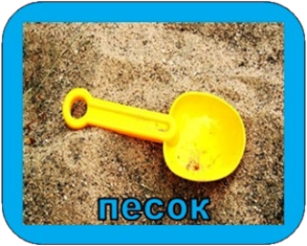

Slide 4
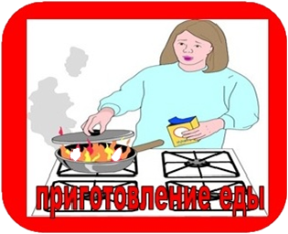

Slide 6
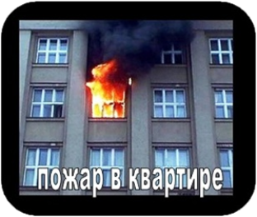
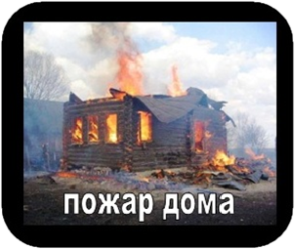

Slide 7
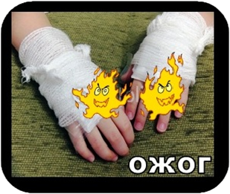

Slide 8
Игра «Причины возникновения пожара».
Цель: уточнение, систематизация, углубление знаний детей о причинах возникновения пожара, последствиях неосторожного обращения с огнем и необходимых предметах тушения возгораний.
Задачи: развивать наблюдательность, память, любознательность, логическое мышление.

Slide 9
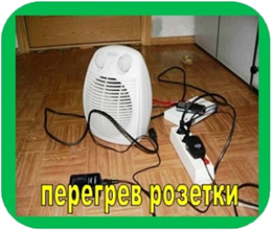

Slide 11
Игра «Действия при пожаре»
Цель: уточнение порядка действий при пожаре.
Задача: развитие внимания, логического мышления, быстроты реакции детей.

Slide 13
Игра «Они очень быстро горят».
Цель: закрепление представлений детей о горючих предметах и веществах.
Задачи: развивать память, логическое мышление, речь; воспитывать чувство ответственности.

Slide 14
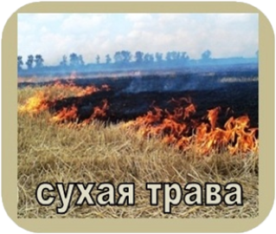

Slide 15
Игра: «Как выйти из группы, если начался пожар?»
Цель: закреплять навыки практических действий при эвакуации, по причине возникновения пожара;
Задачи: формировать представления детей об эвакуации из помещения группы при возникновении пожара; умение вести себя правильно в возникшей опасной ситуации. развивать внимание, быстроту реакции; воспитывать чувство опасности.

Slide 16
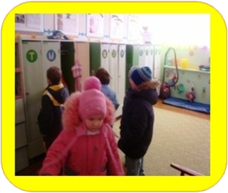
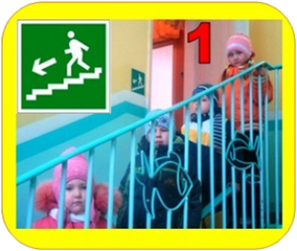
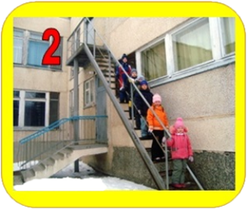
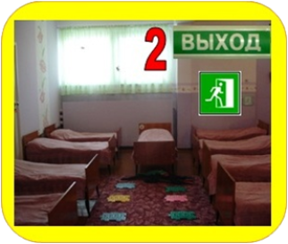
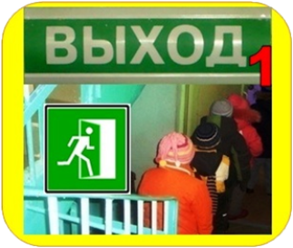

Slide 17
Игра: «Чем можно потушить небольшой огонь?»
Цель: закрепление знаний о мерах предотвращения пожара.
Задача: развивать словарь, внимание, память.

Slide 19
Спасибо за внимание!
На основе материалов «Обучающие карточки для детей 5 7 лет»

